Slide 1

דברים ט״ו
שמיטת כספים וצדקה
שאלון 1261 · דברים

Slide 2

פתיחה
מטרות השיעור
נכיר את הסיפור «שמיטת כספים וצדקה» (דברים ט״ו) ואת הדמויות בו
1
נבחן כיצד הסיפור מבטא את התמה «דברים»
2
נקרא פסוקי מפתח ונעמיק בפירוש רש"י ומלבי"ם
3
נתרגל שאלה בסגנון הבגרות ונבדוק את התשובות
4
2

Slide 3
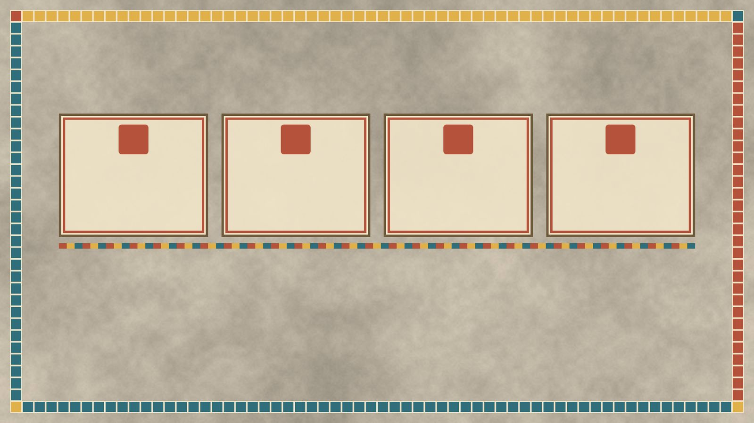
רקע
רצף האירועים
4
3
2
1
קדשת הבכור והאכילה לפני ה׳.
שחרור עבד עברי בשנה השביעית, וענקה.
אסור להקשות לב ולקפוץ יד מהעני, ויש להלוות לו.
שמיטת כספים בשנה השביעית: ״אפס כי לא יהיה בך אביון״.
3

Slide 4

קוראים בפסוקים · 1/5
דברים ט"ו, א'
מִקֵּץ שֶׁבַע־שָׁנִים תַּעֲשֶׂה שְׁמִטָּה
פסוקים א׳–ה׳
4

Slide 5
קוראים בפסוקים · 2/5
דברים ט"ו, ז'
כִּי־יִהְיֶה בְךָ אֶבְיוֹן מֵאַחַד אַחֶיךָ בְּאַחַד שְׁעָרֶיךָ בְּאַרְצְךָ אֲשֶׁר־ה' אֱלֹהֶיךָ נֹתֵן לָךְ לֹא תְאַמֵּץ אֶת־לְבָבְךָ וְלֹא תִקְפֹּץ אֶת־יָדְךָ מֵאָחִיךָ הָאֶבְיוֹן
פסוקים ז׳–ט׳
5

Slide 6
קוראים בפסוקים · 3/5
דברים ט"ו, י'
נָתוֹן תִּתֵּן לוֹ וְלֹא־יֵרַע לְבָבְךָ בְּתִתְּךָ לוֹ כִּי בִּגְלַל הַדָּבָר הַזֶּה יְבָרֶכְךָ ה' אֱלֹהֶיךָ בְּכָל־מַעֲשֶׂךָ וּבְכֹל מִשְׁלַח יָדֶךָ
פסוקים י׳–י״א
6

Slide 7
קוראים בפסוקים · 4/5
דברים ט"ו, י"ב
כִּי־יִמָּכֵר לְךָ אָחִיךָ הָעִבְרִי אוֹ הָעִבְרִיָּה וַעֲבָדְךָ שֵׁשׁ שָׁנִים וּבַשָּׁנָה הַשְּׁבִיעִת תְּשַׁלְּחֶנּוּ חָפְשִׁי מֵעִמָּךְ
פסוקים י״ב–ט״ז
7

Slide 8
קוראים בפסוקים · 5/5
דברים ט"ו, י"ז
וְלָקַחְתָּ אֶת־הַמַּרְצֵעַ וְנָתַתָּה בְאָזְנוֹ וּבַדֶּלֶת וְהָיָה לְךָ עֶבֶד עוֹלָם וְאַף לַאֲמָתְךָ תַּעֲשֶׂה־כֵּן
פסוקים י״ז–י״ח
8

Slide 9

מילים ומושגים
ביאורי מילים
שעריך
מאחד אחיך
כי יהיה בך אביון
עֲנִיֵּי עִירְךָ קוֹדְמִים לַעֲנִיֵּי עִיר אַחֶרֶת.
אָחִיךָ מֵאָבִיךָ קוֹדֵם לְאָחִיךָ מֵאִמְּךָ.
הַתָּאֵב תָּאֵב קוֹדֵם.
לו
נתון תתן לו
מאחיך האביון
בֵּינוֹ וּבֵינְךָ.
אֲפִלּוּ מֵאָה פְעָמִים.
אִם לֹא תִתֵּן לוֹ, סוֹפְךָ לִהְיוֹת אָחִיו שֶׁל אֶבְיוֹן (שם).
9

Slide 10

פרשנים
רש"י
רש"י על דברים ט"ו, א'
מקץ שבע שנים. יָכוֹל שֶׁבַע שָׁנִים לְכָל מִלְוָה וּמִלְוָה, תַּ"לֹ "קָרְבָה שְׁנַת הַשֶּׁבַע", וְאִם אַתָּה אוֹמֵר שֶׁבַע שָׁנִים לְכָל מִלְוָה וּמִלְוָה, לְהַלְוָאוֹת כָּל אֶחָד וְאֶחָד, הֵיאַךְ הִיא קְרֵבָה? הָא לָמַדְתָּ שֶׁבַע שָׁנִים לְמִנְיַן הַשְּׁמִטָּה (ספרי):
מה מסביר רש"י על «מקץ שבע שנים»? הסבירו בלשונכם.
10

Slide 11
פרשנים
מלבי"ם
מלבי"ם על דברים ט"ו, ז'
[קלד] לא תאמץ את לבבך, יש הבדל בין חזוק ובין אמוץ, שחזוק הוא התחלת החוזק ואמוץ הוא התמדת החוזק, ובא להזהיר שיתמיד לעזור להאביון, והנה לפעמים ירפה ידיו ממנו מפני קושי הלב ...
מה מוסיף פירושו של מלבי"ם להבנת הפסוק? בססו את תשובתכם על הציטוט.
11

Slide 12

שאלות הבנה ופרשנות · 1/3
שאלה 1
קראו את הפסוקים בנושא «שמיטת כספים» (דברים ט״ו). מה נאמר בהם? הביאו ראיה מן הכתוב.
8 נקודות
12

Slide 13
שאלות הבנה ופרשנות · 2/3
שאלה 2
קראו את הפסוקים בנושא «עבד עברי» (דברים ט״ו). מה נאמר בהם? הביאו ראיה מן הכתוב.
8 נקודות
13

Slide 14
שאלות הבנה ופרשנות · 3/3
שאלה 3
קראו את הפסוקים בנושא «בכור» (דברים ט״ו). מה נאמר בהם? הביאו ראיה מן הכתוב.
8 נקודות
14

Slide 15

דיון בכיתה
מה דעתכם?
מה לדעתכם המסר המרכזי של דברים ט״ו? נמקו את דעתכם.
15

Slide 16
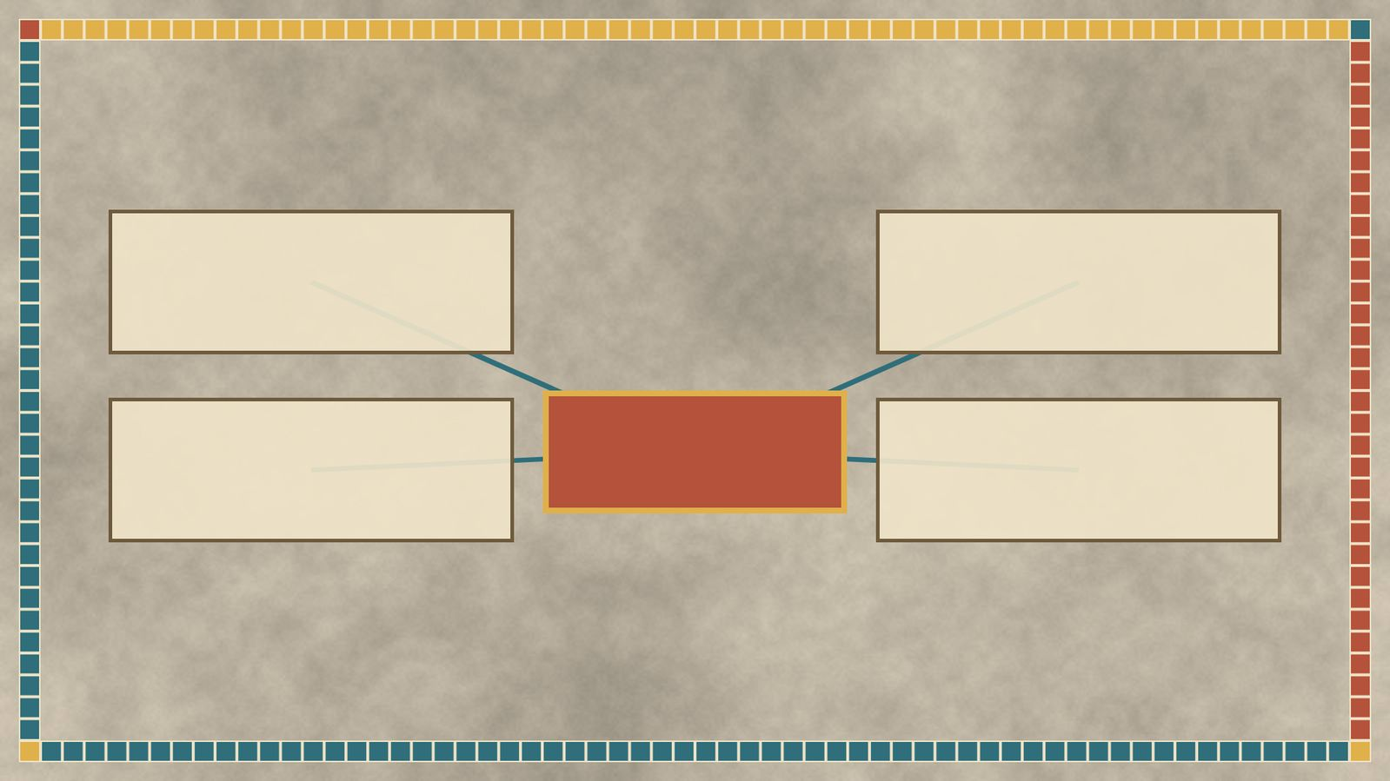
סיכום
מפת מושגים
אל תקפוץ ידך
שמיטת כספים
שמיטת כספים וצדקה
בכור
עבד עברי
16

Slide 17

תרגול לקראת הבגרות
שאלה בסגנון בגרות
(קיץ תש"פ (שאלון 1261))
ענה על סעיף א — חובה.
א. קרא פסוקים א'-ו'.
(1) ציין על מי נועד החוק להגן, והסבר כיצד הגנה זו באה לידי ביטוי בחוק. (4 נקודות)
(2) אם יקפיד העם לקיים את החוק, מובטח שיינתן לו גמול לאומי.
על פי הכתוב בפסוק ד', הסבר מהו הגמול הלאומי המובטח לעם. (2 נקודות)
ענה על אחד מן הסעיפים ב-ג.
17

Slide 18

תשובות
תשובה לשאלה 1
קראו את הפסוקים בנושא «שמיטת כספים» (דברים ט״ו). מה נאמר בהם? הביאו ראיה מן הכתוב.
• ״מקץ שבע שנים תעשה שמטה״. כל בעל חוב משמט את הלוואתו לרעהו, ואינו נוגש. השמיטה היא ״שמטה לה׳״, כלומר מצווה דתית.
18

Slide 19
תשובות
תשובה לשאלה 2
קראו את הפסוקים בנושא «עבד עברי» (דברים ט״ו). מה נאמר בהם? הביאו ראיה מן הכתוב.
• עבד עברי עובד שש שנים ובשנה השביעית ״תשלחנו חפשי מעמך״. התורה מוסיפה ״לא תשלחנו ריקם״: ״העניק תעניק לו מצאנך ומגרנך ומיקבך״, כברכת ה׳. הזיכרון ״וזכרת כי עבד היית בארץ מצרים״ הוא הנימוק.
19

Slide 20
תשובות
תשובה לשאלה 3
קראו את הפסוקים בנושא «בכור» (דברים ט״ו). מה נאמר בהם? הביאו ראיה מן הכתוב.
• כל בכור בבקר ובצאן מקודש לה׳. ״לא תעבד בבכר שורך ולא תגז בכור צאנך״. הבכור נאכל בירושלים לפני ה׳, שנה בשנה.
20

Slide 21
תשובות
מחוון – שאלת הבגרות
שאלה 8
סעיף א'
(1) החוק נועד להגן על העניים בעם. הגנה זו באה לידי ביטוי בציווי שמיטת כספים. כלומר, על המלווה לוותר על החזר ההלוואה שניתן, עם בוא שנת השמיטה, שנה שבה האיכר אינו עובד את אדמתו ואין לו פרנסה כדי להחזיר הלוואה שלקח.
(2) הגמול הלאומי המובטח לעם בפסוק ד', אם יקפיד לקיים את החוק: שלא יהיו עוד עניים בקרב העם.
21

